Slide 1
Municipio de Ixtlahuacan de los Membrillos, Jalisco.
Casos de Covid-19
12
40
3
2
Confirmados
Negativos
Sospechosos
Defunciones
Fecha de corte: 21/06/2020
https://coronavirus.gob.mx/datos/

Slide 2
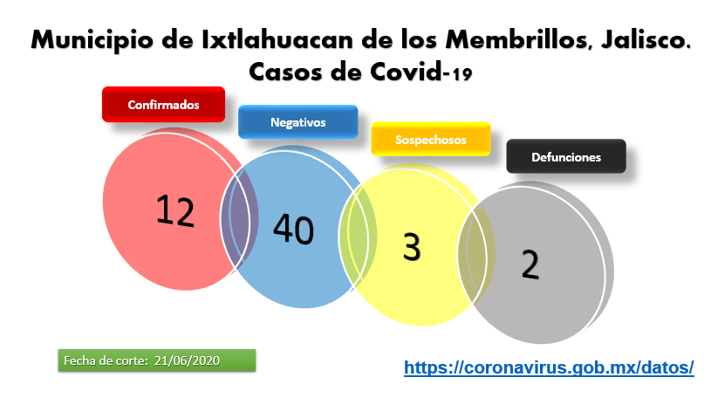

Slide 3
